Slide 1
Ciclo da Contratação Pública
Turma 5 – Contratação direta

Slide 2



Instrutores
Direção do DEMAPA 3220-8670 demapa@ufsm.br Reitoria – 6º andar Sala 648
Alessandra Bavaresco
Fernando Gazzoni
Neiva T. da Rosa Pereira

Slide 3
🎯 OBJETIVO DO CURSO
Capacitar os servidores para encaminhar as solicitações no SIE de contratação direta, compreendendo as principais hipóteses e procedimentos de acordo com os incisos dos artigos 74 e 75 da Lei 14.133/2021.

Slide 4
Tópicos
Documento de Formalização da Demanda – DFD no Sistema PGC
Estudos Técnicos Preliminares – ETP digital
Pesquisa de Preços
Enquadramentos de Contratação Direta
Hipóteses de Inexigibilidade e Dispensa de Licitação
Orientações para instrução processual
Fluxo das contratações direitas
Particularidades da Contratação Direta

Slide 5
Documento da Formalização da Demanda - DFD Legislação: Decreto 10.947/2022
Planejamento Prévio
Planejamento e Gerenciamento de Contratações - PGC
No sistema PGC deverá ser criado pelo setor requisitante o DFD e encaminhado para consolidação do DEMAPA até 1º de abril ano anterior a contratação para formação do Plano Anual de Contratação – PCA
Não obrigatoriedade do DFD: Contratação emergencial
As orientações sobre a elaboração do DFD estão disponíveis na página do DEMAPA
www.ufsm.br/demapa - Orientações: Planejamento e Gerenciamento de Contratações - PGC
Para a formalização da contratação, o setor demandante encaminhar solicitação de compra no SIE, no prazo máximo de 40 dias de antecedência da entrega do produto/serviço/evento.

Slide 6
Estudos Técnicos Preliminares - ETP Legislação: Instrução Normativa 58/2022
Conceito: Documento de planejamento de uma contratação que define a viabilidade da contratação, por meio da apresentação da sua melhor solução.
Elementos obrigatórios:
Descrição da necessidade da contratação
Estimativas das quantidades a serem contratadas
Estimativas do valor da contratação
Justificativas para o parcelamento ou não da solução
Posicionamento conclusivo sobre a adequação da contratação.
As orientações sobre a elaboração do ETP estão disponíveis na página do DEMAPA
www.ufsm.br/demapa - Orientações: Estudos Técnicos Preliminares

Slide 7
Pesquisa de Preços Legislação: Instrução Normativa 65/2021
Parâmetros para realização da pesquisa de preços, combinados ou não:
I- custos menores ou iguais a mediana dos sites oficiais, como por ex: nova ferramenta de pesquisa de preços do portal do Compras do Governo Federal.
II- contratações similares feitas pela Administração Pública em até 1 ano
III- dados de pesquisa publicada em mídia especializada, intervalo de 6 meses da data da divulgação do edital ou da contratação
IV- pesquisa direta com, mínimo 3 fornecedores, mediante solicitação formal, por oficio ou e-mail, até 6 meses de antecedência da divulgação do edital ou contratação
V - pesquisa nacional de notas fiscais eletrônicas, no período de 1 ano anterior a data de divulgação do edital ou da contratação: https://www.portaltransparencia.gov.br/notas-fiscais/lista-consultas
Prioridades: Incisos I e II.
Na impossibilidade de realizar a pesquisa por meio deste parâmetros deverá ser justificado no ETP.

Slide 8
Pesquisa de Preços Legislação: Instrução Normativa 65/2021
Regras específicas – Contratação direta
Quando não for possível estimar o valor do objeto nos parâmetros do slide anterior, a justificativa de preço poderá ser por objeto idênticos comercializados pela futura contratada, por meio de notas fiscais emitidas para outros clientes públicos ou privados, no período de até 1 ano anterior à data da contratação, ou por outro meio idôneo
Excepcionalmente, caso a futura contratada não tenha comercializado o objeto anteriormente, a justificativa de preço poderá ser realizada com objetos semelhantes de mesma natureza, desde comprovada a similaridade do objeto pretendido

Slide 9
Pesquisa de Preços Legislação: Instrução Normativa 65/2021
Metodologia para obtenção do preço máximo:
- A média, a mediana ou o menor dos valores obtidos na pesquisa de preços, desde que incida sobre conjunto de 3 ou mais preços oriundos de um ou mais parâmetros. Deverão ser desconsiderados os valores inexequíveis, inconsistentes e os excessivamente elevados. Para desconsideração dos valores inexequíveis, inconsistentes ou excessivamente elevados, deverão ser adotados critérios fundamentados e descritos na solicitação de compras no SIE.
OBSERVAÇÕES:
Poderão ser utilizados outros critérios ou métodos, desde que devidamente justificados no ETP pelo responsável e aprovados pela autoridade competente.
Os preços coletados devem ser analisados de forma crítica, em especial, quando houver grande variação entre os valores apresentados.
Excepcionalmente, será admitida a determinação de preço estimado com base em menos de três preços, desde que devidamente justificada no ETP pelo responsável e aprovada pela autoridade competente.

Slide 10
Pesquisa de Preços - Exemplo Tabela Resumo -
Exemplo1:
Disponível orientações página do DEMAPA – www.ufsm.br/demapa

Slide 11
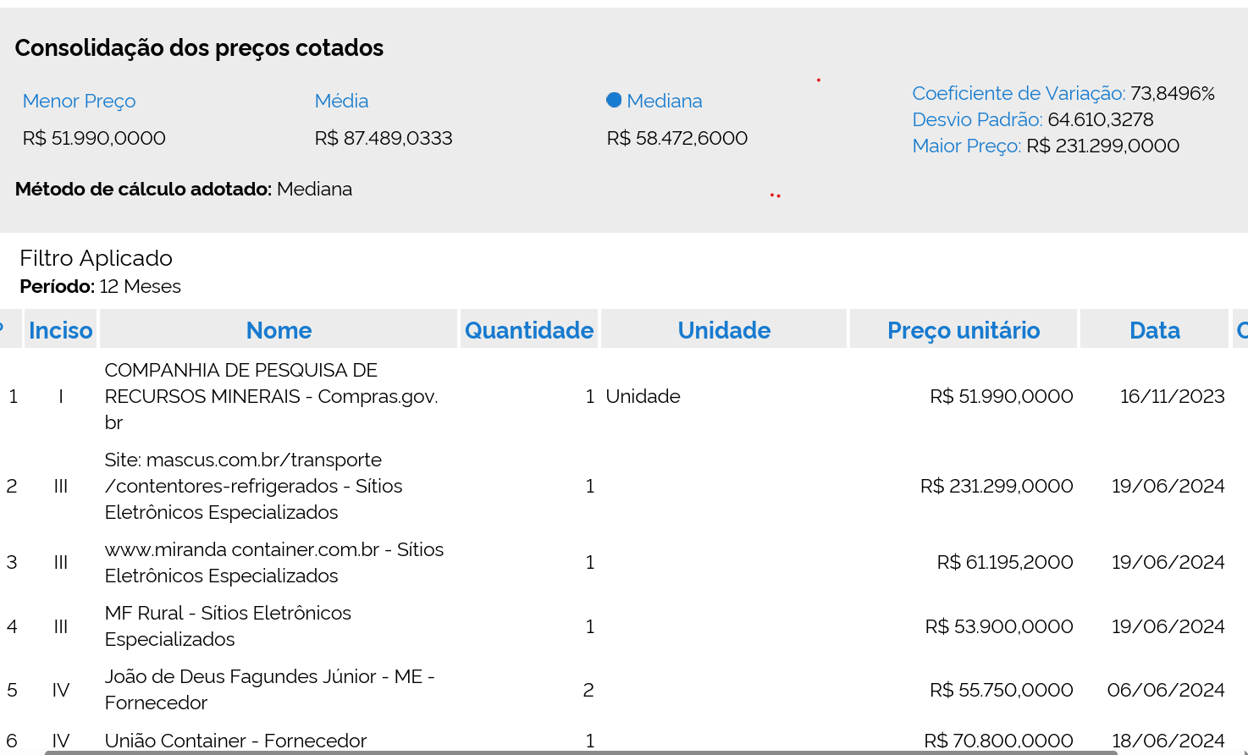
Pesquisa de Preços - Exemplo Planilha Resumo -
Exemplo 2:

Slide 12
Contratação Direta
Enquadramentos de Contratação Direta:
Inexigibilidade – previsto no art. 74 da Lei 14.133/2021
Dispensa de Licitação – previsto no art. 75 da Lei 14.133/2021

Slide 13
Inexigibilidade de Licitação
Conceito: Quando a competição é inviável
Principais Hipóteses:
Contratação de artistas consagrados
Serviços técnicos especializados de notória especialização
Fornecedores exclusivos no mercado

Slide 14
Inexigibilidade de Licitação (Contratação de Fornecedor Exclusivo)
Solicitação de Dispensa – SIE, com as seguinte informações:
- Descritivo do objeto detalhado, com todas as características, forma de apresentação dos produtos e demais condições para contratação
- Quantitativos
- Previsão da contratação
- Informar número e ano do DFD – Documento da Formalização da Demanda – Sistema PGC via Portal Governo
Anexar à Solicitação:
- Proposta formal: datada, com CNPJ, assinada e identificada
- ETP Digital elaborado no Portal de Compras do Governo
- Comprovante da exclusividade, por meio de declaração do fabricante, atestados que comprove que o objeto é fornecido ou prestado por um único fornecedor, sendo vedada a preferência por marca específica.
- Comprovante do preço de mercado, por meio de cópias de contratos ou notas fiscais de contratações similares
OBS: - Caso o prazo de fornecimento for por prazo superior a 30 (trinta) dias ou acima do valor de R$ 15.681,00 deverá ser anexado à solicitação no SIE: declarações de acessibilidade, inexistência de Fato impeditivo e de não contratação de menor de idade emitidas pelo fornecedor. (modelos das declarações na página do DEMAPA - https://www.ufsm.br/orgaos- executivos/demapa/formulários).
- Fica vedada a contratação direta por inexigibilidade caso a justificativa de preços demonstre a possibilidade de competição.

Slide 15
Inexigibilidade de Licitação (Contratação de Palestrante/artista e participação de evento)
Solicitação de Dispensa – SIE, com as seguinte informações:
- Descritivo do objeto detalhado, com todas as características, bem como data e local do evento
- Quantitativos
- Previsão da contratação
- Informar número e ano do DFD – Documento da Formalização da Demanda – Sistema PGC via Portal Governo
Anexar à Solicitação no SIE:
- Proposta formal: datada, com CNPJ, assinada e identificada
- ETP Digital elaborado no sistema do Governo. No ETP deverá ficar comprovado a razão da escolha do fornecedor/pessoa física, por meio de desempenhos anteriores, experiências, publicações, currículo ou outro requisito que comprove que o trabalho/evento é essencial e indiscutivelmente mais adequado para o atendimento ao objeto que se pretende contratar.
- Comprovante do preço de mercado, por meio de cópias de contratos ou notas fiscais de contratações similares
- No caso de participação de servidor em evento externo, deverá ser anexada a autorização da participação pela chefia imediata
OBSERVAÇÕES:
Caso a contratada for Pessoa Física – Orientações Memorando Circular 03/2017 – DEMAPA, disponível página DEMAPA
- Contratações com prazo de fornecimento superior a 30 (trinta) dias ou acima do valor de R$ 15.681,00 deverá ser anexado à solicitação no SIE: declarações de acessibilidade, inexistência de Fato impeditivo e de não contratação de menor de idade emitidas pelo fornecedor. (modelos das declarações na página do DEMAPA - https://www.ufsm.br/orgaos- executivos/demapa/formulários).

Slide 16
Dispensa de Licitação
Conceito: Ocorre quando a lei permite não licitar, mesmo havendo competitividade entre os fornecedores
Principais Hipóteses:
Contratação de produtos (bens, serviços, insumos e obras) discriminados em projeto de pesquisa
Licitação deserta ou fracassada
Emergência ou calamidade pública
Objetos de Baixo valor

Slide 17
Dispensa de Licitação (Contratação de Produtos previsto em projeto de pesquisa)
Solicitação de Dispensa – SIE (Documento Formalização da Demanda), com as seguinte informações:
- Descritivo do objeto detalhado, com todas as características, forma de apresentação dos produtos e demais condições para contratação
- Quantitativos
- Previsão da contratação
- Informar número e ano do DFD – Documento da Formalização da Demanda – Sistema PGC via Portal Governo
- Valor: Informar o valor da empresa que apresentou o menor preço das propostas/fontes de consultas apresentadas
Anexar à Solicitação:
- Mínimo 3 fontes de pesquisa de preços. Propostas formais: datada, com CNPJ, assinada e identificada.
- ETP Digital elaborado no Portal de Compras do Governo
- Projeto de pesquisa completo, com objeto da contratação discriminado
- Registro do Projeto no GAP

Slide 18
Dispensa de Licitação (Licitação deserta ou fracassada)
Hipóteses:
- A contratação direta deverá manter as condições do edital da Licitação
- Licitação deserta ou fracassada deve ter ocorrida com prazo inferior a 1 ano
Solicitação de Dispensa – SIE, com as seguinte informações:
- Descritivo do objeto detalhado, com todas as características, forma de apresentação dos produtos e demais condições para contratação
- Quantitativos
- Previsão da contratação
- Informar número e ano do DFD – Documento da Formalização da Demanda – Sistema PGC via Portal Governo
- Valor: Informar o valor da empresa que apresentou o menor preço das propostas/fontes de consultas apresentadas
Anexar à Solicitação:
- Mínimo 3 fontes de pesquisa de preços. Propostas formais: datada, com CNPJ, assinada e identificada.
- Cópia do Termo de julgamento da licitação que resultou deserta ou fracassada, ou pelo menos, número e modalidade da licitação
OBS: Como para a licitação foi emitido o ETP digital para a contratação direta a emissão do ETP é Dispensada.

Slide 19

Dispensa de Licitação (Emergência ou calamidade pública)
Solicitação de Dispensa – SIE, com as seguinte informações:
- Descritivo do objeto detalhado, com todas as características, forma de apresentação dos produtos e demais condições para contratação
- Justificativa da necessidades da contratação, o motivo que caracterizou a emergência e o relato dos prejuízos que causaria a não contratação
- Quantitativos
- Previsão da contratação
- Valor: Informar o valor da empresa que apresentou o menor preço das propostas/fontes de consultas apresentadas
Anexar à Solicitação:
- Mínimo 3 fontes de pesquisa de preços. Propostas formais: datada, com CNPJ, assinada e identificada.
EXCEPCIONALIDADE:
Trata-se uma contratação excepcional (exceção às regras de contratações) e sem prejuízo de apuração de responsabilidade dos agentes públicos que deram causa à situação emergencial.
OBS: O ETP Digital é facultativo nas contratações emergenciais.

Slide 20
Dispensa de Licitação (Objetos de baixo valor)
Entende-se por objeto de baixo valor:
Contratação até o valor de R$ 62.725,59 para Serviços e compras
Contratação até o limite de R$ 125.451,15 para casos de obras e serviços de engenharia ou de manutenção de veículos automotores.
OBS: Cada ano é emitido Decreto para atualização dos valores acima.
IMPORTANTE – Não fracionamento da despesa:
Como ocorre Aferição dos valores acima:
Somatório do dispendido no exercício financeiro da UFSM por ramo de atividade:
Pela classe materiais catalogados pelo Governo Federal
Descrição dos serviços ou obras catalogados pelo Governo Federal

Slide 21
Dispensa de Licitação (Objetos de baixo valor) Legislação: Instrução Normativa 67/2021
OBRIGATÓRIO UTILIZAÇÃO DE DISPENSA ELETRÔNICA
Solicitação de Dispensa – SIE, com as seguinte informações:
- Descritivo do objeto detalhado, com todas as características, forma de apresentação dos produtos e demais condições para contratação
- Justificativa da contratação
- Quantitativos
- Previsão da contratação
- Informar número e ano do DFD – Documento da Formalização da Demanda – Sistema PGC via Portal Governo
- Valor Máximo: Informar o valor da empresa que apresentou o menor preço das propostas/fontes de consultas apresentadas. Fazer análise crítica do valor.
Anexar à Solicitação:
- Mínimo 3 fontes de pesquisa de preços. Propostas formais: datada, com CNPJ, assinada e identificada.
OBS: Será elaborado o aviso da Dispensa Eletrônica e o Termo de Referência para divulgação de mínimo 03 dias úteis para o recebimento das propostas e lances da empresas participantes.

Slide 22

Contratação Direta
Divulgação das Contratações diretas
Portal Nacional de Contratações Públicas –PCNP - https://www.gov.br/pncp
Aviso Dispensa eletrônica na UFSM
Páginas da UFSM e DEMAPA – www.ufsm.br
www.ufsm.br/demapa
opções: Licitações/dispensa eletrônica
resultados licitações/dispensa

Slide 23
Resumo do Fluxo do processo contratação direta
Envio da solicitação no SIE com todas as informações e documentos – Setor Demandante
Abertura de processo administrativo – DEMAPA
Autorização da PRA – exceto dispensa “baixo valor”
Parecer jurídico - exceto dispensa “baixo valor”
Publicação da contratação direta no Portal Nacional de Contratações Públicas – PNCP - DEMAPA
Emissão do Empenho SIE – Automaticamente – DEMAPA
Emissão da Nota de Empenho SIAFI – DCF

Slide 24
Quadra resumo dos documentos e fluxos Contratação Direta
Principais Enquadramento | DFD/PGC | ETP | Procuradoria | PRA
Baixo valor | Sim | Não | Não | Não
Licitação deserta/fracassadas | Sim | Não | Sim | Sim
Projeto de pesquisa | Sim | Sim | Sim | Sim
Emergencial | Não | Não | Sim | Sim
Fornecedor exclusivo | Sim | Sim | Sim | Sim
Palestrante/Eventos | Sim | Sim | Sim | Sim
Locação espaço físico | Sim | Sim | Sim | Sim

Slide 25
Particularidades Contratação Direta
Quando o objeto tratar de conserto/manutenção ou aquisição de peças/insumos para equipamento da UFSM, deverá ser informado o número do registro patrimonial.
- No caso do conserto/manutenção será necessário também justificar no ETP Digital a viabilidade econômico-financeira do conserto com relação ao equipamento novo.
Para que uma empresa possa ser contratada por contratação direta – contratação Imediata (até 30 dias), a mesma precisa estar cadastrada no SICAF (Sistema de Cadastro de Fornecedores) até o nível III, que indica a regularidade trabalhista e fiscal federal e sem registro no CADIN.
Quando o prazo de execução ou entrega do objeto for superior a 30 (trinta) dias ou for contratação continuada deverá ser solicitado a espécie “Contratos” na solicitação do SIE.
Proposta/Orçamento formal: deverá ser formalizada e dirigida a UFSM assinada (assinatura identificada), onde conste além dos detalhes referentes ao objeto da contratação e suas condições de fornecimento, os dados de identificação do fornecedor (razão social, número do CNPJ, endereço completo e endereço eletrônico e domicílio bancário – banco, agência e conta corrente).

Slide 26
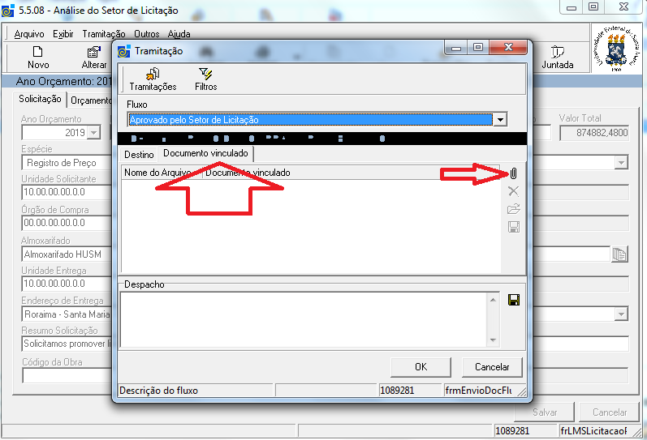
Particularidades Contratação Direta
Todos os documentos precisam estar em formato PDF e devem ser anexados à solicitação gerada no SIE, da seguinte forma:

Slide 27

Contratação Direta
Dúvidas?
Dificuldades?
Críticas?
Sugestões?

Slide 28

Ciclo da Contratação Pública
Obrigada!

